Slide 1
软件测试内容学习
舒红玲

Slide 2
软件测试内容学习大纲
软件测试概念及作用
软件测试类型
软件测试分类
软件测试流程介绍
软件测试方案定义
测试组内人员介绍
MMI与测试问题对接关注点
BUG创建规范

Slide 3
软件测试概念及目的
概念
根据软件各阶段的规格说明和程序的内部结构而设计的一批测试用例（包括输入的数据及其预期的输出结果），利用这些测试用例去运行程序，发现程序错误的过程。
目的
检测它是 否满足规定的需求或弄清预期结果与实际结果的差别，保证产品的最终质量，在软件开发的过程中，对软件产品进行质量控制，提高软件的可靠性。

Slide 4
软件测试在开发中的作用
由于软件开发过程的复杂性，软件存在着无数的Bug, 大多数BUG是要在软件上市前解决的，开发人员不一定能发现这些问题,所以测试就显得非常必要。
由于软件开发的层次性，开发的结果很可能与客户的初衷不一样，这就需要测试员去发现差异。
软件不仅要实现一些功能，更要完善性能，需要测试员对软件进行评测，从而来不断地完善软件。

Slide 5
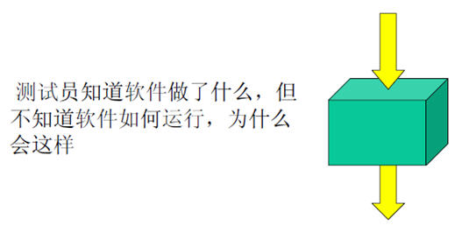
软件测试类型
测试类型划分
  黑盒测试：针对完整系统功能的测试，不需要了解软件内部构造，只在软件的接口处进行测试,根据需求规格说明书，检查程序是否满足功能要求（目前我们绝大部分属于黑盒测试）

Slide 6
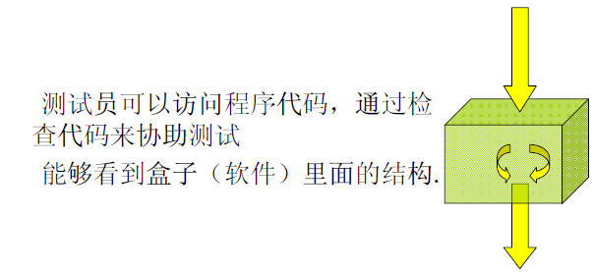
软件测试类型
测试类型划分
  白盒测试：针对代码的测试，测试者要知道软件内部原理构造，对程序中尽可能多的逻辑路径进行测试,检验内部控制结构和数据结构是否有错,实际的运行状态与预期的状态是否一致

Slide 7
软件测试的分类
软件测试是贯穿于整个开发过程中
根据测试发生的时间和目标可分为：
-单元测试：测试模块本身
-集成测试：测试模块间的接口，包含整个软件模块
-系统测试：软件周期内对全功能的全面测试，包括基础功能测试、集成测试、性能测试、专项测试等
-自由测试：根据测试者的经验对软件进行功能和性能的抽查

Slide 8
软件测试的分类
按测试方法分为：
-基本功能测试：
在测试的手机上进行实际操作，来验证软件功能是否可 行，操作的结果是否满足设计的要求。就是正常的发短信，接收短信，打电话等
-交互测试：
不同的两个或者多个功能之间有交互的时候，对手机所应处的状态或者行为进行测试，被测手机的状态或者行为应该与需求设计中的要求相一致。如音乐播放中进入照相机；音乐播放时发送短信、拨打电话等操作

Slide 9
软件测试分类
-异步测试：
单个功能操作时来不同事件操作，手机所处状态或行为进行测试，如音乐播放器中来电话，照相界面来电话，通话中来闹铃等操作
-临界测试：
当手机的某些可用资源达到或者超过理论允许的极大值时，在手机上继续进行某种操作时候的测试。此时手机的行为应该是正常的，可被使用者接收的，应该与需求分析的要求相符合。如电话本记录满时仍添加联系人，内存满时候拨打电话，短信收件箱满时继续收新短信等操作

Slide 10
软件测试分类
-强度测试：
在比较短的一段时间内，被测手机执行比较多的任务或者操作，来检测被测手机承受压力的能力。如音乐播放器连续播放48小时，连发短信50条等操作
-易用性测试：
这项测试没有一个量化的指标，主观性较强，主要是从终端用户的角度去考虑软件是否会有一定的使用缺陷

Slide 11
软件测试的依据---测试用例
制定测试用例：
--对系统的模块进行划分，针对模块制定单元测试用例。
--针对模块关系制定集成测试用例，罗列所有调用接口。
--在做好上述基本测试用例后，制定交叉和冲突测试用例。需要考虑哪些东西可以同时发生，那些东西会有矛盾。
--对各模块的性能参数做极限值考虑而制定性能测试用例。

Slide 12
软件测试流程介绍
\\172.16.78.127\10_Document Database\06 软件开发部\02 Validation组
R-03-701-V1.0 软件测试流程.vsd

Slide 13
软件测试方案定义
正常每版软件释放前都会经过软件测试（除贴片软件）后才能释放
新平台：会针对手机的基本功能安排单元模块测试，包含语音类，信息类、多媒体类、浏览器这些主要业务模块。
稳定平台：只安排做集成测试，集成测试分验收测试和开发测试
验收测试：针对问题修改点的验证以及手机用户常规的一些操作，原则上是从本地工程更新升级的量产软件，除问题修改点强度测试外，简单的功能测试，即大功能测试Q0，1天内完成
开发测试：用于项目开发过程的测试用例，包含手机中所有的功能，测试根据软件开发的情况分三个测试等级：Q1，Q2和Q3

Slide 14
软件测试方案定义
开发测试的三个等级的定义：
- Q1：基本功能验证，对稳定产品只修改风险不大的bug，还有比如更换器件或者影响不大的改动，2天内完成
- Q2：可以作为有风险的改动使用，可以组合，比如信息部分测Q2，其他Q1等，3天时间内完成
- Q3：新项目软件量产软件前做一次，一般稳定的平台一个项目只做一次，5天时间内完成

Slide 15
测试组内人员分配
测试三个小组：
功能机组（负责所有功能机项目的软件测试）：
小组长：吴碧波
成员：管许清 邬佩芬 陈燕 葛菊芬 赵丽萍 黄涛 陈立志
吴炎
智能机一组（负责业务拓展部的所有智能机项目）：
小组长：陆贞颖
成员：况珍 李媛媛 田列敏 王元冬
智能机二组（负责国际业务部的所有智能机项目）：
小组长：王亚军
成员：蔡淑敏 杨柳 李萍 汪容 白萌

Slide 16
MMI与测试对接关注点
MMI有测试需求，需要有正式邮件提交给测试，邮件要求：
1、测试内容包含软件BUG号，问题修改点，修改后涉及到的相关功能模块，可能存在的风险点
2、测试需求的紧急性，期望给出回复的日期
3、邮件发送人：各项目测试小组长，同时抄送MMI组及测试LEADER，以及相关测试员

Slide 17
BUG创建规范
\\172.16.78.127\10_Document Database\06 软件开发部\02 Validation组
R-03-702-V2.0 BUG创建规范.doc

Slide 18
软件测试CASE
\\172.16.78.127\02_sw\11_Test\模板

Slide 19


